Slide 1

TRƯỜNG TIỂU HỌC GIA QUẤT
TOÁN
LỚP 4
Tìm số trung bình cộng

Slide 2



Ôn bài cũ.

Slide 3
Ba bạn Mai, Hoà, Bình cùng nhau đi hái táo. Tổng số táo thu hoạch được là 18 quả táo,. Nếu số quả táo được chia đều cho cả ba bạn thì hỏi mỗi bạn có mấy quả táo?
Mỗi bạn có 6 quả táo.

Slide 4
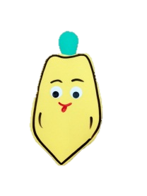
Tìm số trung bình cộng
Ví dụ 1: Lan hái được 6 trái đu đủ, Hoa hái được 4 trái đu đủ. Hỏi nếu số trái đu đủ được chia đều cho hai bạn thì mỗi bạn có bao nhiêu trái?
Tóm tắt:
Lan
Hoa

Slide 5
Ví dụ 1: Lan hái được 6 trái đu đủ, Hoa hái được 4 trái đu đủ. Hỏi nếu số trái đu đủ được chia đều cho hai bạn thì mỗi bạn có bao nhiêu trái?
Giải:
Lan
Hoa

Slide 6
Nhận xét:
.
Lan hái được 6 trái đu đủ, Hoa hái được 4 trái đu đủ,
trung bình mỗi bạn hái được 5 trái đu đủ.
.
 5 là số trung bình cộng của 6 và 4.

Slide 7
Ví dụ 2: Số viên bi của Phúc, Lộc, Thọ lần lượt là 25 viên bi, 27 viên bi, 32 viên bi. Hỏi trung bình mỗi bạn có bao nhiêu viên bi?

Slide 8
84 viên bi
25 viên bi
27 viên bi
32 viên bi
Tổng số viên bi của ba bạn là:
25 + 27 + 32 =84 ( viên bi)

Slide 9
Trung bình mỗi bạn có:
84 : 3 = 28 ( viên bi)
123
123
123
84 viên bi
28 viên bi
28 viên bi
28 viên bi

Slide 10
Ví dụ 2:
Bài giải:
Tổng số viên bi của ba bạn là:
25 + 27 + 32 =84 ( viên bi)
Trung bình mỗi bạn có:
84 : 3 = 28 ( viên bi)
Đáp số: 28 viên bi.

Slide 11
Nhận xét:
28 là số trung bình cộng cuả 25, 27 và 32.

Slide 12
Ví dụ 2:
Số hạng
Bài giải:
Tổng số viên bi của ba bạn là:
25 + 27 + 32 =84 ( viên bi)
Trung bình mỗi bạn có:
84 : 3 = 28 ( viên bi)
Đáp số: 28 viên bi.
Số các
số hạng

Slide 13

Qui tắc tìm số trung bình cộng?

Slide 14

Muốn tìm số trung bình cộng của nhiều số, ta tính tổng của các số đó, rồi chia tổng đó cho số các số hạng.

Slide 15
Thực hành

Slide 16

Về đích.
Tăng tốc
Khởi động.

Slide 17
Khởi động.

Slide 18
Khởi động: Tìm số trung bình cộng của các số sau:
a) 42 và 52.
b) 36; 42 và 57.
c) 34; 43; 52 và 39.

Slide 19

CHuyền nhanh, đáp nhanh
Luật chơi:
Khi nhạc vang lên, các em sẽ chuyền gấu bông cho bạn kế bên. Khi nhạc dừng lại, gấu bông trong tay bạn nào thì bạn đó phải đứng lên đọc nhanh cách tính và kết quả bài toán.

Slide 20
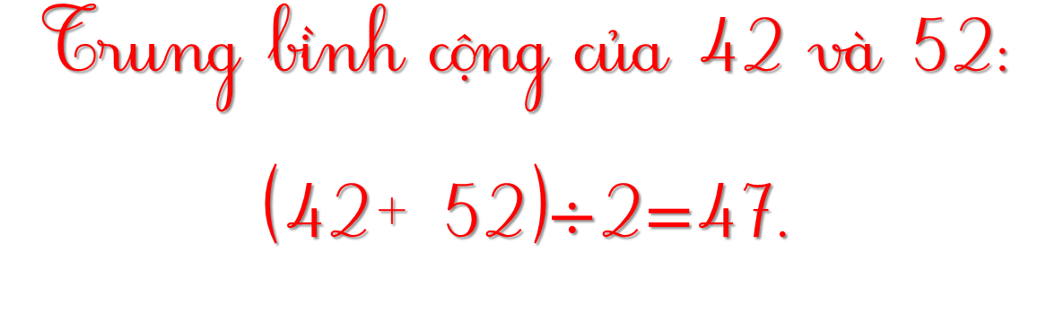
Khởi động: Tìm số trung bình cộng của các số sau:
a) 42 và 52.
Trung bình cộng của 42 và 52:
(42+ 52)$÷$2$=$47.

Slide 21


Slide 22
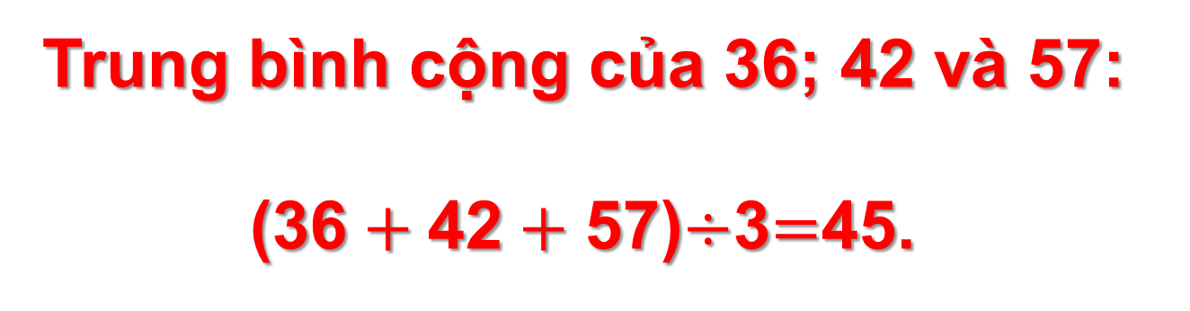
Khởi động: Tìm số trung bình cộng của các số sau:
b) 36; 42 và 57.
Trung bình cộng của 36; 42 và 57:
(36$+$42$+$ 57)$÷$3$=$45.

Slide 24
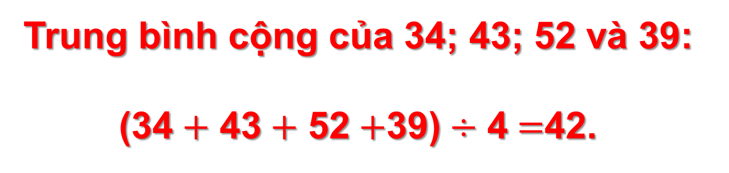
Khởi động: Tìm số trung bình cộng của các số sau:
c) 34; 43; 52 và 39.
Trung bình cộng của 34; 43; 52 và 39:
(34$+$ 43$+$ 52$+$39)$÷$ 4$=$42.

Slide 25
Tăng tốc.
Khởi động.

Slide 26
Tăng tốc: Bốn em Mai, Hoa, Hưng, Thịnh lần lượt cân nặng là 36kg, 38kg, 40kg, 34kg. Hỏi trung bình mỗi em cân nặng bao nhiêu ki-lô-gam?
Tóm tắt:
Bài giải:
Mai: 36kg.
Hoa: 38kg.
Hưng: 40kg.
Thịnh: 34kg.
Trung bình mỗi em: ..…kg
Tổng khối lượng bốn bạn:
36+38+40+34=148 ( kg)
Trung bình mỗi em cân nặng:
148 : 4 = 37 ( kg)
Đáp số: 37kg.

Slide 27
Về dích.
Tăng tốc.
Khởi động.

Slide 28
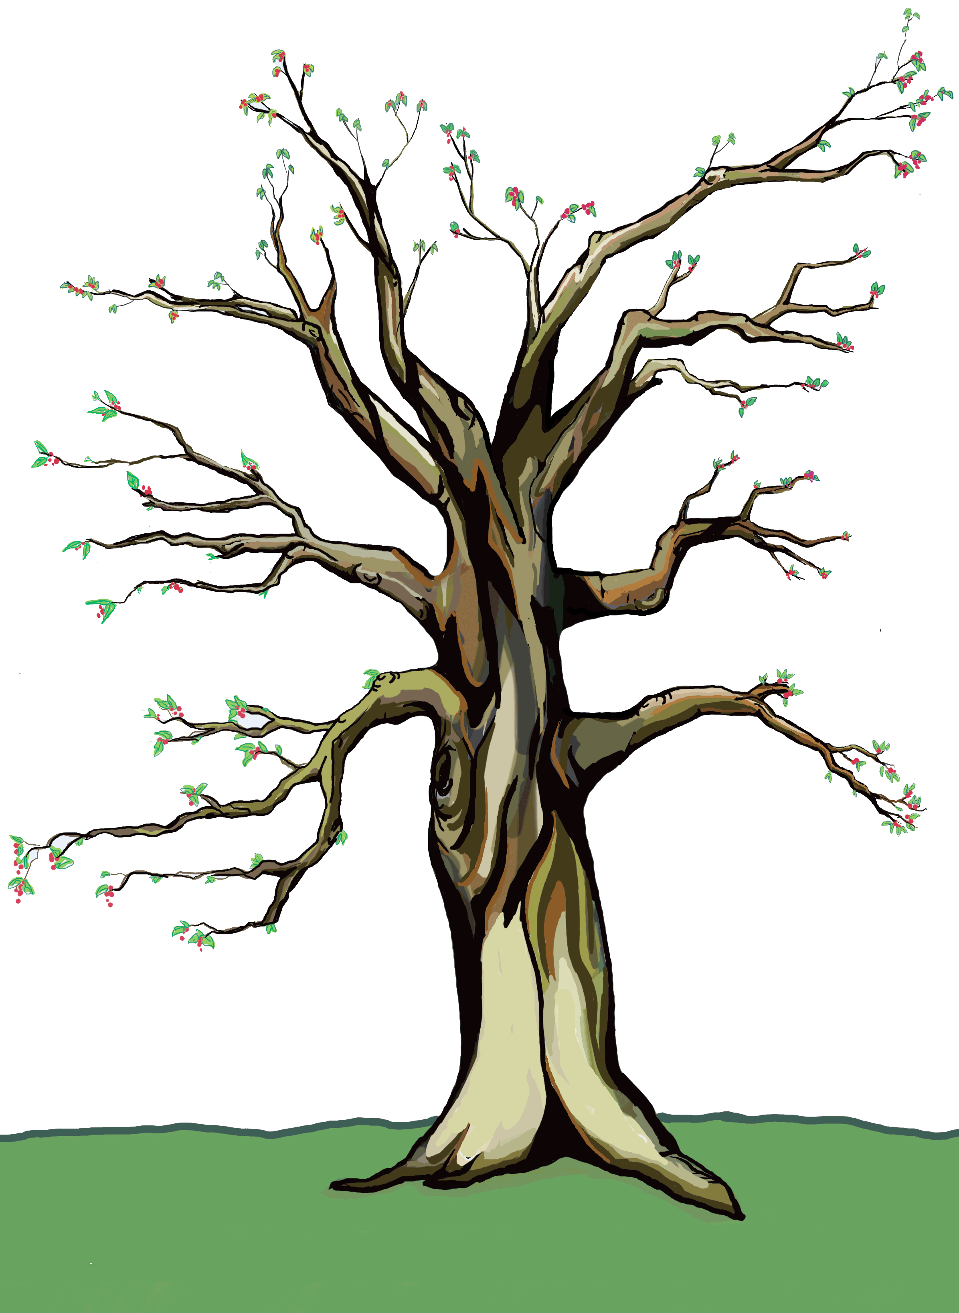

3
2
4
1

Slide 29



Chọn đáp án đúng nhất:
Tìm số trung bình cộng của 100 và 20?
a) 40.
b) 60.
c) 120.
Hết giờ
1
2
3
4
5
6
7
8
9
10

Slide 30
Chọn đáp án đúng nhất:
Tìm số trung bình cộng của hai số đo sau:
301m và 29m.
a) 330m
b) 165cm.
c) 165m.
Hết giờ
1
2
3
4
5
6
7
8
9
10

Slide 31
Chọn đáp án đúng nhất:
Tìm số trung bình cộng của 0, 2, 4 và 6?
a) 4
b) 3.
c) 12.
Hết giờ
1
2
3
4
5
6
7
8
9
10

Slide 32
Chọn đáp án đúng nhất:
Tìm số trung bình cộng của 11, 2 và 5?
a) 6
b) 18.
c) 9.
Hết giờ
1
2
3
4
5
6
7
8
9
10

Slide 33
Về dích.
Tăng tốc.
Khởi động.

Slide 34

Dặn dò:
Chuẩn bị bài sau: Luyện tập.

